Slide 1
CONOCE EL SUELO, CONOCE LA VIDA
Fundamentos del Suelo/Propiedades Físicas
Creada por: Maninder K. Walia, University of Nevada, Reno

Slide 2
Muestreo de suelos
Protocolos y Técnicas
Sonda de suelo (“Soil probe”)
Bolsa de plástico reutilizable (ej. Ziploc)
Profundidad
Número de muestras
Notes:
Se recogerá alguna muestra de suelo utilizando los materiales proporcionados, y se utilizará en la clase de suelo de hoy.
–
ENG: Will collect some soil sample using the materials provided and use in the soil class today.

Slide 3
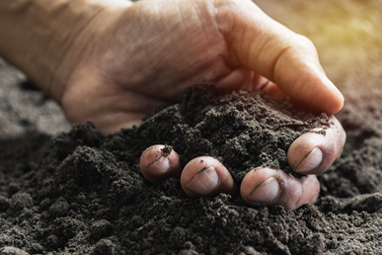
Definición de SUELOS
Material mineral u orgánico no consolidado que se encuentra en la superficie inmediata de la tierra, y que sirve de sustrato natural para el crecimiento de las plantas terrestres.
Notes:
Esta es la definición del libro de texto. El suelo, tal y como se define formalmente en el Glosario de Términos de la Ciencia del Suelo de la Soil Science Society of America, es: Básicamente, dice que los suelos son dinámicos y reflejan las condiciones en las que se formaron. Entonces, dado que reflejan el entorno en el que se formaron, podemos utilizar su morfología para comprender mejor ese entorno.
–
ENG: This is the text book definition. Soil, as formally defined in the Soil Science Society of America Glossary of Soil Science Terms, is: Basically, it says that soils are dynamic and reflect the conditions that they formed under. Because they do reflect the environment in which they formed we can use their morphology to understand more about the environment.

Slide 4
¿De qué está hecho el SUELO?
El suelo está compuesto por:
Minerales,
Aire,
Agua
Materia orgánica (material vivo o muerto)
Se forma en la superficie de la tierra: "es la piel de la tierra”
Notes:
Mineral (inorgánico): Partículas de arena, limo y arcilla. Derivados de la roca. (normalmente del 45 al 49 por ciento)
Materia orgánica: Plantas y animales descompuestos y en descomposición. (típicamente del 1 al 5 por ciento)
El agua y el aire suelen constituir el 50 por ciento del suelo en proporciones que varían dinámicamente.
–
ENG: Mineral (inorganic): Particles of sand, silt, and clay. Derived from rock. (typically 45 to 49 percent)
Organic Matter: Decayed and decaying plants and animals. (typically 1 to 5 percent)
Water and Air typically comprise 50 percent of the soil in dynamically varying percentages.

Slide 5
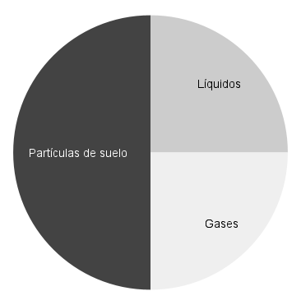
El SUELO es un sistema complejo de tres fases
Se compone de:
Sólidos (partículas minerales del suelo y materia orgánica),
Líquidos (la solución del suelo: agua, nutrientes diluidos, productos químicos y gases),
Gases (ej., N₂, O₂, CO₂)
25%
50%
25%
Componentes de un suelo ideal
Notes:
El suelo es un sistema de tres fases: sólido, líquido y gaseoso. La proporción de cada fase puede variar, pero lo ideal es que conste de un 50% de sólido, un 25% de líquido y un 25% de gas.
La fase sólida de un sistema de suelo puede estar compuesta por partículas minerales (rocas, piedras, guijarros, grava, arena, limo, arcilla) u orgánicas (materia orgánica del suelo).
La fase líquida consiste en una solución del suelo que incluye agua, nutrientes y productos químicos.
La fase gaseosa como gases.
–
ENG: Soil is a three-phase system; solid, liquid and gas. The proportion of each phase may vary, but ideally, it consists of 50% solid, 25% liquid, and 25% gas.
The solid phase of a soil system can be comprised of soil particles that are either mineral (i.e., rocks, stones, cobbles, gravel, sand, silt, clay) or organic (i.e., soil organic matter) in nature.
Liquid consists of soil solution as water, nutrients, and chemicals.
Gas as gases.

Slide 6
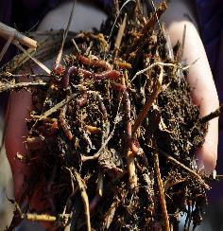
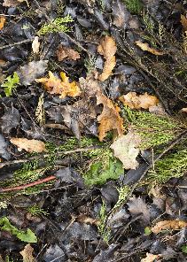
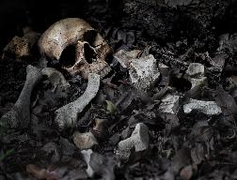
Material Sólido
Minerales – materia inorgánica
Materia orgánica
Material vivo
Bacterias, actinomicetos, hongos, etc.
Lombrices
Criaturas más grandes
Material muerto
Hojarasca
Raíces muertas
Criaturas en descomposición
Notes:
Material sólido en forma de materia orgánica, tanto viva como muerta. Y materiales inorgánicos en el suelo derivados de rocas.
–
ENG: Solid material as organic matter as living and dead material. And inorganic materials in the soil, ultimately derived from rocks

Slide 7
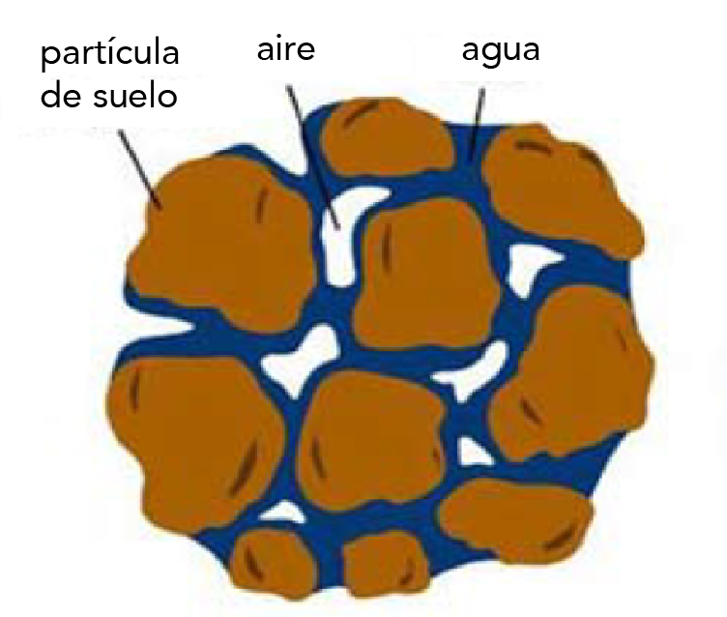
Espacio Poroso
Espacio poroso en un suelo normal
Image Credit: extension.unr.edu/publication.aspx?PubID=3418
Notes:
El espacio poroso del suelo representa la parte del volumen del suelo que es ocupada por aire o agua. Es un espacio entre partículas sólidas que contiene las fases líquida y gaseosa del suelo. El espacio poroso del suelo puede contener el hábitat de las plantas (rizosfera) y microorganismos.
–
ENG: The pore space in soil represents that part of the soil volume which has been occupied by air or water. It’s a gap between solid particles which contains water and air. The pore space of soil contains the liquid and gas phases of soil, The pore space of soil may contain the habitat of plants (rhizosphere) and microorganisms.

Slide 8
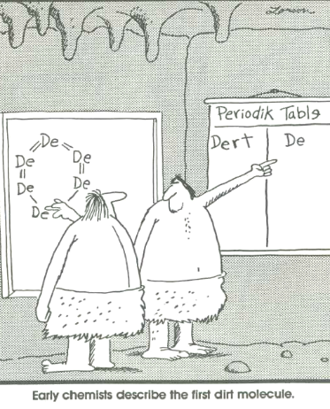
El suelo, ¿ equivale a tierra?
Notes:
El suelo no es ‘Tierra’. Tierra es una palabra de 6 letras que no utilizaremos en este módulo. El suelo es mucho más que solo Tierra
–
ENG: Soil is not a dirt. Dirt is a four-letter word we will not use in this module. Soil is so much more than just dirt.

Slide 9
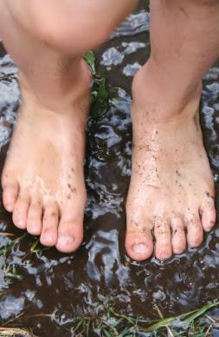
¡NO!
La tierra es lo que se acumula debajo de las uñas, o lo que provoca que se manche la ropa.
Notes:
La tierra es lo que barres del suelo, lo que no quieres y lo que no necesitas. Puede ser tierra fuera de lugar al igual que la mala hierba es una planta fuera de lugar.
Está "muerta". Ha perdido las características que le dan la capacidad de sustentar la vida: está MUERTA.
El suelo, en cambio, es esencial para la vida.
–
ENG: Dirt is what you sweep up off your floor, its unwanted and unnecessary. It may be soil out of place like weed is a plant out of place.
It is “dead.” Lost the characteristics that give it the ability to support life- DEAD
Soil, on the other hand is essential for life.

Slide 10
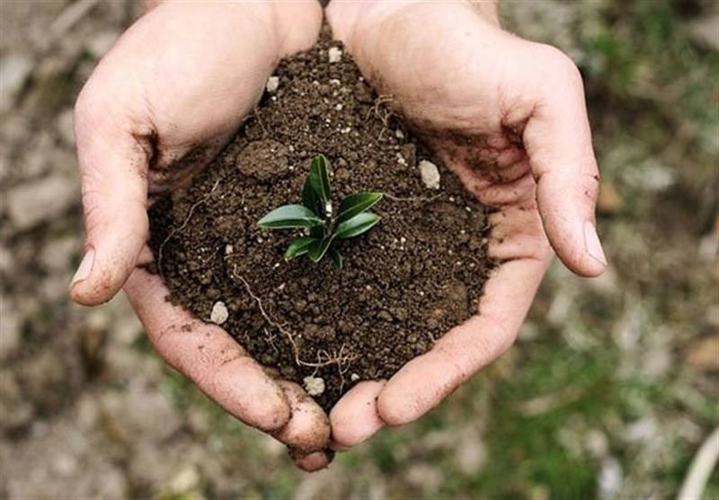
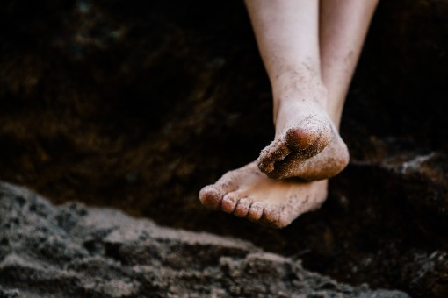
Suelo ≠ tierra
This Photo by Unknown Author is licensed under CC BY
Notes:
Suelo no es igual a Tierra
–
ENG: Soil ≠ Dirt

Slide 11
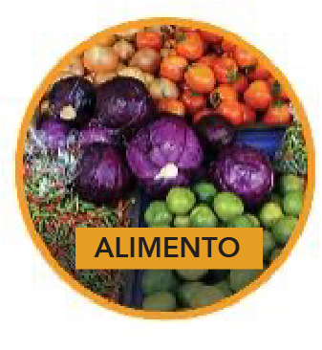
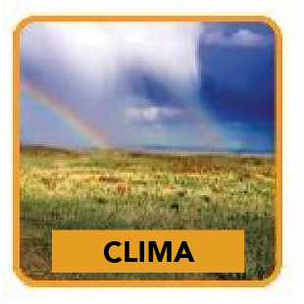
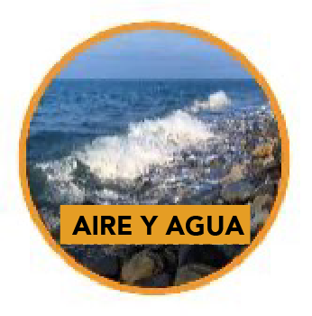
¿Por qué es importante el SUELO?
Medio para el crecimiento de todo tipo de plantas.
Modifica la atmósfera al emitir y absorber gases.
Hábitat para animales.
Medio para la construcción.
Actúa como un filtro vivo para limpiar agua.
Captura carbono.
Notes:
El suelo es un medio para el crecimiento vegetal que suministra agua y nutrientes importantes a las plantas, a la vez que sujeta firmemente las raíces.
Modifica la atmósfera al emitir y absorber gases (dióxido de carbono, metano, vapor de agua y similares) y polvo.
Proporciona hábitat a los animales que viven en el suelo
Medio para la construcción de cimientos, lechos de carreteras, presas y edificios.
Actúa como un filtro vivo para limpiar el agua antes de que pase a un acuífero.
Además, ayuda a capturar carbono de la atmósfera (secuestro)
–
ENG: Soil is a medium for plant growth that supplies water and important nutrients to plants, holding roots firmly.
Modifies the atmosphere by emitting and absorbing gases (carbon dioxide, methane, water vapor, and the like) and dust.
Provide habitat for animals that live in the soil
Media for the construction of foundations, roadbeds, dams, and buildings
Act as a living filter to clean water before it moves into an aquifer
Also, helps to capture Carbon from the atmosphere (sequestration)

Slide 12
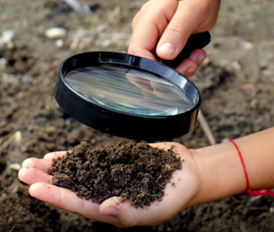
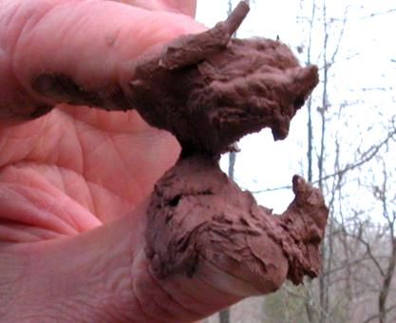
El suelo hace excelentes pasteles de barro.
... ¡y es simplemente divertido!

Slide 13
¡Factores de Formación del Suelo o CLORMT!
Clima
Organismos
Relieve
Material parental
Tiempo
Notes:
Hay muchos tipos diferentes de suelos en el mundo (¡más de 10,000!). Todos son diferentes debido a dónde y cómo se formaron. Los suelos difieren de una parte del mundo a otra, incluso de una parte del patio trasero a otra. Difieren debido a dónde y cómo se formaron. Cinco factores principales interactúan para crear diferentes tipos de suelos: Juntos, estos factores se llaman "CLORMT" - ¡pronunciado CLORMT!
El suelo se forma a través de la interacción de estos factores. Ningún factor es más importante para la formación de un suelo, pero algunos factores pueden desempeñar un papel más grande en la formación de un suelo particular
–
ENG: There are many different soils in the world (over 10,000!). All are different because of where and how they formed. Soils differ from one part of the world to another, even from one part of a backyard to another. They differ because of where and how they formed. Five major factors interact to create different types of soils: Together these factors are called “ClORPT” – pronounced CLORPT!
The soil forms through the interaction of these factors. No one factor is more important to the formation of a soil but some factors may plan a larger role in the formation of a particular soil.
What are the factors of soil formation? To help you think of them, think of things that influence you or have made you the way you are: i.e. parents = parent material; where you live = climate and relief, vegetation; how old you are = time; influence of others (teachers etc.) = organisms

Slide 14
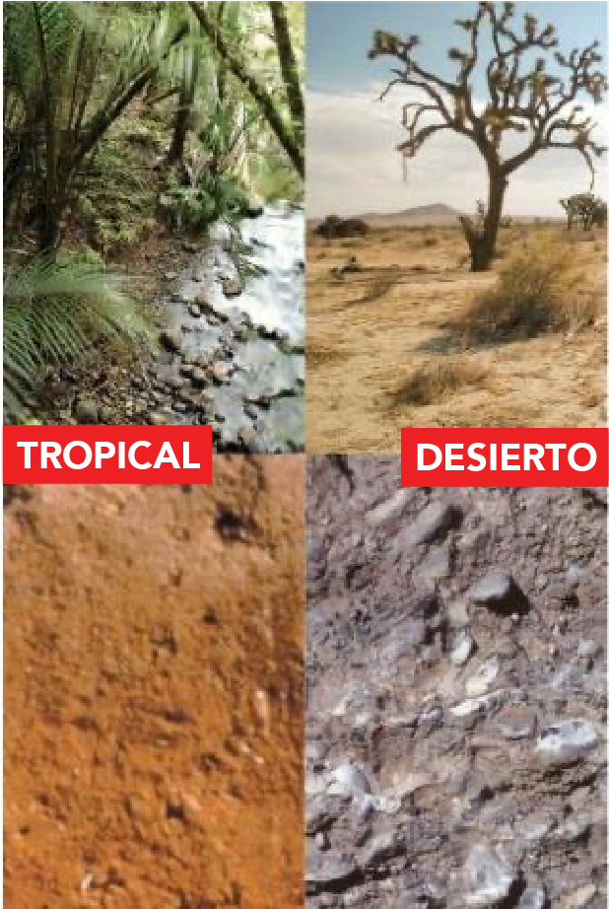
Clima
Principales fuerzas climáticas
Temperatura
Precipitación
Las condiciones climáticas influyen directamente en la meteorización de materiales en el suelo.
Image Credit: SOIL! Get the Inside Scoop, D. Lindbo and others, ©2008 Soil Science Societies of America
Notes:
El clima puede tener efectos profundos en las diferencias regionales entre suelos. Sin embargo, en un sitio de 1 acre dado, las condiciones climáticas generalmente serán las mismas en todo él.
La temperatura y la humedad influyen en la velocidad de las reacciones químicas, lo que a su vez ayuda a controlar qué tan rápido se desgastan las rocas y se descomponen los organismos muertos. Los suelos se desarrollan más rápido en climas cálidos y húmedos y más lentamente en climas fríos o áridos.
Ejemplos de relaciones Temperatura/Precipitación: Caliente-Seco (desierto), Frío-Seco (Antártida), Caliente-Húmedo (trópicos), Frío-Húmedo (norte de Canadá) Desierto.
La meteorización es la descomposición o desintegración de rocas, minerales y materiales orgánicos en o cerca de la superficie de la Tierra. Hay dos tipos de procesos de meteorización: mecánica (física) o química. La meteorización mecánica es la fractura física de las rocas en pedazos más pequeños. La meteorización química es el proceso en el que los materiales se descomponen debido a reacciones químicas como la disolución, la hidratación y las reacciones de oxidación-reducción.
–
ENG: Climate can have profound effects on regional differences between soils. However, on a given 1 acre site, climatic conditions will generally be the same across it.
Temperature and moisture influence the speed of chemical reactions, which in turn help control how fast rocks weather and dead organisms decompose. Soils develop faster in warm, moist climates and slowest in cold or arid ones
Examples of Temperature/Precipitation relationships: Hot-Dry (desert), Cold-Dry (Antarctica), Hot-Wet (tropics), Cold-Wet (northern Canada) Desert
Weathering is the breakdown or disintegration of rock, minerals, and organic materials at or near the Earth’s surface. Two types of weathering processes – mechanical (physical) or chemical. Mechanical weathering is the physical breaking of rocks into smaller pieces. Chemical weathering is the process in which materials decompose due to chemical reactions such as dissolution, hydrations, and oxidation-reduction reactions.

Slide 15
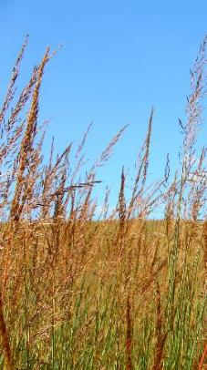
Organismos
Plantas
Animales
Micro- y Meso-organismos
Bacteria
Hongos
Gusanos, insectos
Notes:
—Las raíces de las plantas, los animales que excavan y los microorganismos, junto con otros organismos, aceleran la descomposición de las grandes partículas del suelo en partículas más pequeñas.
Los microorganismos, las plantas y los animales ayudan a formar el suelo agregando materia orgánica, facilitando la descomposición y mezclando/aireando (bioturbación).
Las raíces de las plantas se extienden rompiendo rocas y suelos.
Los animales e insectos están principalmente involucrados en la mezcla del suelo, permitiendo que entre más aire y agua. También enriquecen el suelo descomponiendo la materia orgánica en nutrientes disponibles. Por supuesto, también se descomponen (como los organismos).
Los mesoorganismos son los organismos de tamaño mediano que van desde aproximadamente 2 mm hasta 0.2 mm (~0.01) de diámetro. Estos incluyen ácaros, colémbolos y gusanos más pequeños. Algunos de estos organismos son visibles a simple vista, pero muchos son difíciles de ver sin algún aumento. Finalmente, los microorganismos son los más pequeños, con menos de 0.2 mm de diámetro. En general, solo pueden ser vistos con microscopios, aunque a veces se pueden ver grandes masas de filamentos fúngicos.
–
ENG:—Plants root, animals burrow, and microrganimsms– these and other organisms speed up the breakdown of large soil particles into smaller ones.
Microorganisms, plants, and animals help to form soil by adding organic matter, aiding in decomposition, and mixing/aerating (bioturbation).
Plant roots spread breaking up rocks and soils.
Animals and insects are mostly involved in mixing the soil, permitting more air and water to enter. They also enrich the soil by breaking down organic matter into available nutrients. Of course, they also decompose (like organisms).
Meso organisms are the mid-sized organisms that range from about 2 mm down to 0.2 mm (~0.01) in diameter. These include mites, springtails, and smaller worms. Some of these organisms are visible to the naked eye, but many are difficult to see without some magnification. Finally, the microorganisms are the small ones, less than 0.2 mm in diameter. In general, these can only be seen using microscopes, though large masses of fungal filaments can sometimes be seen.

Slide 16
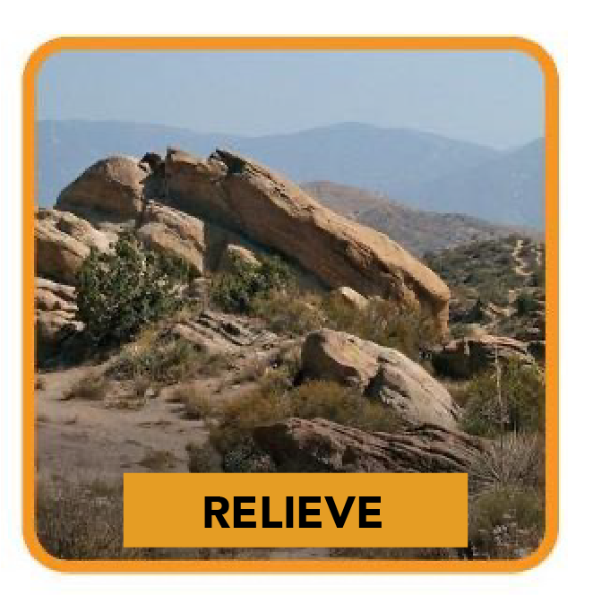
Relieve (Paisaje)
También conocida como topografía.
Forma: colinas/montañas o áreas planas/de baja altitud
Inclinación: pendiente
Altitud: altura sobre el nivel del mar
Orientación: dirección hacia la que enfrenta una pendiente
Notes:
El relieve puede influir enormemente en el desarrollo del suelo. La razón principal debería ser debido al drenaje y movimiento del agua. Los suelos desarrollados en diferentes partes del paisaje reflejan los efectos del drenaje. Los suelos en pendientes más pronunciadas tienden a ser más secos que en áreas más planas debido al aumento del escurrimiento.
La forma del terreno y la dirección a la que se enfrenta hacen una diferencia en cuánta luz solar recibe el suelo y cuánta agua retiene.
Los suelos más profundos se forman en la parte inferior de una colina porque la gravedad y el agua mueven las partículas del suelo hacia abajo por la pendiente.
Inclinación: erosión, estabilidad: las pendientes más pronunciadas tienen un mayor movimiento de partículas hacia abajo debido a la gravedad y el movimiento del agua.
Altitud: Cuanto más alto estés, más fresco será. La altitud puede afectar al clima experimentado, como en el caso de un desierto en el suelo pero con una cumbre cubierta de nieve.
–
ENG:
Relief can greatly influence soil development. The primary reason should be due to drainage and water movement. Soil developed on different parts of the landscape reflect the effects of drainage. Soils on steeper slopes tend to be drier than in flatter areas because of increased runoff.
The shape of the land and the direction it faces make a difference in how much sunlight the soils gets and how much water it keeps.
Deeper soils form at the bottom of a hill because gravity and water move soil particles down the slope
Slope– erosion, stability – steeper slopes have greater particle movement downhill because of gravity and water movement.
Elevation – The higher you are, the cooler it gets. Elevation can affect climate experienced, such as desert floor but the snow-capped summit

Slide 17
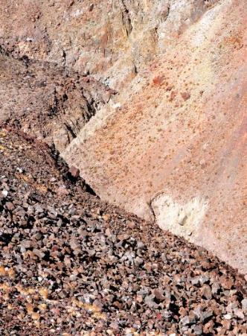
Material Parental
Cada suelo "hereda" características del material parental del cual se formó.
Image Credit: SOIL! Get the Inside Scoop, D. Lindbo and others, ©2008 Soil Science Societies of America
Notes:
Al igual que heredamos ciertos rasgos de nuestros padres, cada suelo "hereda" características del material parental del cual se formó. Por ejemplo, los suelos que se forman a partir de piedra caliza son ricos en calcio y los suelos que se forman a partir de materiales en el fondo de lagos son ricos en arcilla.
–
ENG: Like we inherited some traits from our parents, —Every soil “inherits” traits from the parent material from which it formed. For example, soils that form from limestone are rich in calcium and soils that form from materials at the bottom of lakes are high in clay.

Slide 18
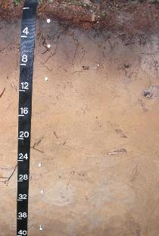
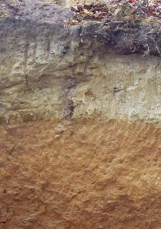
Tiempo
Los suelos más antiguos difieren de los más jóvenes.
A medida que el suelo envejece, comienza a lucir diferente a su material parental.
JOVEN
pocos horizontes
ANTIGUO
mayor desarrollo de horizontes
Image Credit: D. Lindbo and Wale Adewunmi, Know Soil Know Life contributors
Notes:
El tiempo es la cantidad de tiempo que una superficie ha estado expuesta a la meteorización y fuerzas bióticas.
Todos estos factores trabajan juntos a lo largo del tiempo. Los suelos más antiguos difieren de los más jóvenes porque han tenido más tiempo para desarrollarse. A medida que el suelo envejece, comienza a lucir diferente a su material parental. Esto se debe a que el suelo es dinámico. Sus componentes, como minerales, agua, aire, materia orgánica y organismos, cambian constantemente.
El tiempo debe considerarse no sólo en cuanto a la edad del suelo, sino también en términos de cuánto tiempo llevará que ciertas propiedades del suelo se desarrollen o se vuelvan a desarrollar después de que el suelo sea perturbado.
Respuesta: cientos a miles de años, dependiendo de todos los factores CLORMT
—
–
ENG: Time is the length of time that a surface has been exposed to weathering and biotic forces.
All of these factors work together over time. Older soils differ from younger soils because they have had longer to develop. As soil ages, it starts to look different from its parent material. That is because soil is dynamic. Its components—minerals, water, air, organic matter, and organisms—constantly change.
Time should be considered not only for how old soil is but also in terms of long it will take for certain soil properties to develop or redevelop after soil is disturbed.
Answer: hundreds to thousands of years – depending on all of the CLORPT factors!

Slide 19
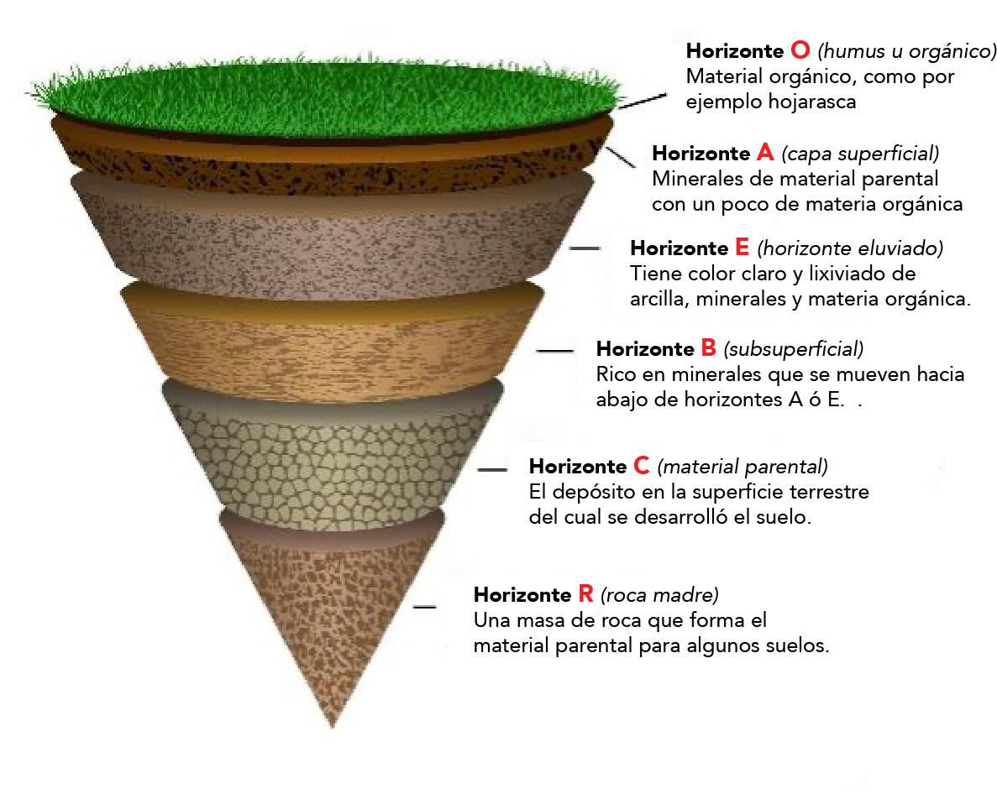
Perfil de Suelo
Image Credit: : SOIL! Get the Inside Scoop, D. Lindbo and others, ©2008 Soil Science Societies of America
Notes:
Existen diferentes tipos de suelo, cada uno con su propio conjunto de características. Excava profundamente en cualquier suelo, y verás que está compuesto por capas, o horizontes (O, A, E, B, C, R). Todos los suelos tienen capas llamadas horizontes. Estos horizontes pueden verse diferentes y cuentan la historia de cómo se forma el suelo con el tiempo. Al unir los horizontes, forman un perfil del suelo. Como una biografía, cada perfil cuenta la historia de la vida de un suelo. La mayoría de los suelos tienen tres horizontes principales (A, B, C) y algunos tienen un horizonte orgánico (O).
O - (humus u orgánico) Principalmente materia orgánica como hojas en descomposición. El horizonte O es delgado en algunos suelos, grueso en otros y no está presente en otros.
A - (capa superficial) Principalmente minerales del material parental con materia orgánica incorporada. Un buen material para que vivan las plantas y otros organismos.
E - (eluviado) Lixiviado de arcilla, minerales y materia orgánica, dejando una concentración de partículas de arena y limo de cuarzo u otros materiales resistentes; ausente en algunos suelos pero a menudo se encuentra en suelos más antiguos y boscosos.
B - (subsuperficial) Rico en minerales que lixivian (se mueven hacia abajo) desde los horizontes A o E y se acumulan aquí.
C - (material parental) El depósito en la superficie terrestre del cual se desarrolló el suelo.
R - (roca madre) Una masa de roca como granito, basalto, cuarcita, caliza o arenisca que forma el material parental para algunos suelos.
–
ENG: There are different types of soil, each with its own set of characteristics. Dig down deep into any soil, and you’ll see that it is made of layers, or horizons (O, A, E, B, C, R). All soils have layers called horizons. These horizons may look different and they tell the story of how soil is formed over time. Put the horizons together, and they form a soil profile. Like a biography, each profile tells a story about the life of a soil. Most soils have three major horizons (A, B, C) and some have an organic horizon (O).
O – (humus or organic) Mostly organic matter such as decomposing leaves. The O horizon is thin in some soils, thick in others, and not present at all in others.
A - (topsoil) Mostly minerals from parent material with organic matter incorporated. A good material for plants and other organisms to live.
E – (eluviated) Leached of clay, minerals, and organic matter, leaving a concentration of sand and silt particles of quartz or other resistant materials – missing in some soils but often found in older soils and forest soils.
B – (subsoil) Rich in minerals that leached (moved down) from the A or E horizons and accumulated here.
C – (parent material) The deposit at Earth’s surface from which the soil developed.
R – (bedrock) A mass of rock such as granite, basalt, quartzite, limestone or sandstone that forms the parent material for some soils.

Slide 20
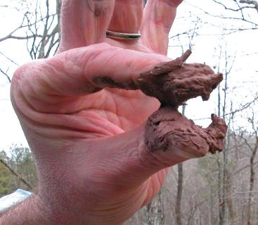
Propiedades Físicas
Color del suelo
Textura del suelo
Refleja cómo se combinan las partículas minerales y orgánicas del suelo para formar la matriz del suelo y los espacios porosos
Determina
Capacidad de retención de agua
Permeabilidad
Soil Science Society of America www.soils.org | www.soils4teachers.org
Image Credit: D. Lindbo and Wale Adewunmi, Know Soil Know Life contributors
Notes:
Existen muchas propiedades del suelo que nos ayudan a describir y gestionar los suelos. La física del suelo es el estudio del flujo de calor, agua y gas dentro, a través y fuera del suelo. Algunas de las propiedades físicas importantes se describen a continuación.
El color del suelo está influenciado principalmente por la mineralogía del suelo, lo que nos dice qué hay en un suelo específico.
La textura del suelo es la proporción de partículas de arena, limo y arcilla.
La permeabilidad es la capacidad del suelo para permitir que el agua lo atraviese.
–
ENG: There are many soil properties that help us describe and manage soils. Soil physics is the study of heat, water, and gas flow into, through, and out of the soil. Some of the important physical properties are described below.
Soil color is influenced primarily by soil mineralogy – telling us what is in a specific soil.
Soil texture is the proportion of sand, silt and clay particles.
Permeability is the soils ability to allow water to pass through it.

Slide 21
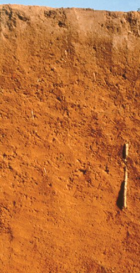
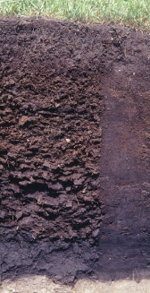
Color del Suelo
Oxisols
Histosols
Notes:
El color del suelo está influenciado principalmente por la mineralogía del suelo, lo que nos dice qué contiene un suelo específico. Los suelos ricos en hierro son de color anaranjado-marrón a marrón-amarillento. Los suelos ricos en materia orgánica son de color marrón oscuro a negro. El color del suelo también puede decirnos cómo se "comporta" un suelo: los suelos que drenan bien tienen colores brillantes y los suelos que están húmedos y encharcados tendrán patrones moteados de grises.
Los Oxisoles (del francés óxido, "óxido") son suelos muy intemperizados que se encuentran principalmente en las regiones tropicales y subtropicales del mundo. Estos suelos contienen pocos minerales que se puedan intemperizar y a menudo son ricos en minerales de óxido de hierro y aluminio.
Los Histosoles son suelos compuestos principalmente de materiales orgánicos. Contienen al menos un 20-30% de materia orgánica en peso. Los Histosoles típicamente se forman en lugares donde el mal drenaje inhibe la descomposición de restos de plantas y animales, permitiendo que estos materiales orgánicos se acumulen con el tiempo. A menudo se refieren a los Histosoles como turba y lodos.
–
ENG: Soil color is influenced primarily by soil mineralogy – telling us what is in a specific soil. Soils high in iron are deep orange-brown to yellowish-brown. Soils high in organic matter are dark brown to black. Soil color can also tell us how a soil “behaves” – soils that drain well are brightly colored and soils that are wet and soggy will have mottled patterns of grays.
Oxisols (from French oxide, "oxide") are very highly weathered soils that are found primarily in the tropical and subtropical regions of the world. These soils contain few weatherable minerals and are often rich in Fe and Al oxide minerals.
Histosols are soils that are composed mainly of organic materials. They contain at least 20-30% organic matter by weight. Histosols typically form in settings where poor drainage inhibits the decomposition of plant and animal remains, allowing these organic materials to accumulate over time. Histosols are often referred to as peats and mucks.

Slide 22
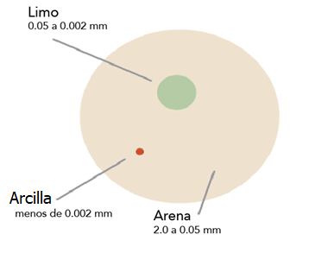
Textura del suelo
Cada suelo se puede separar en 3 tamaños físicos basados en el diámetro de las partículas.
Las partículas de arena son las más grandes.
Las partículas de arcilla son las más pequeñas.
La mayoría de los suelos son una combinación de las tres.
Arena + Limo + Arcilla = Textura del suelo
Proporción relativa de tamaño entre arena, limo y arcilla.
Image Credit: SOIL! Get the Inside Scoop, D. Lindbo and others, ©2008 Soil Science Society of America
Notes:
La arena, el limo y la arcilla son los componentes inorgánicos y minerales del suelo. Cada suelo se puede separar en 3 tamaños físicos basados en el diámetro de las partículas. Los porcentajes relativos de arena, limo y arcilla son los que le dan al suelo su textura.
–
ENG: Sand, silt, and clay are the inorganic, mineral components of soil. Every soil can be separated into 3 physical sizes based on the diameter of the particles.
The relative percentages of sand, silt, and clay are what give soil its texture

Slide 23
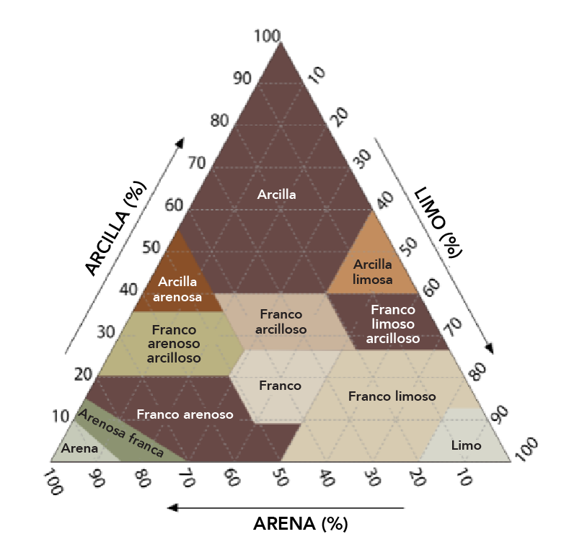
Triángulo de textura del suelo
12 clases texturales de suelo
Soil Science Society of America www.soils.org | www.soils4teachers.org
Image Credit: SOIL! Get the Inside Scoop, D. Lindbo and others, ©2008 Soil Science Society of America
Notes:
Existen 12 clases texturales de suelo representadas en el triángulo de textura del suelo a la derecha. Cada textura corresponde a porcentajes específicos de arena, limo o arcilla. Conocer la textura ayuda a gestionar el suelo.
–
ENG: There are 12 soil textural classes represented on the soil texture triangle on the right. Each texture corresponds to specific percentages of sand, silt, or clay. Knowing the texture helps us manage the soil

Slide 24
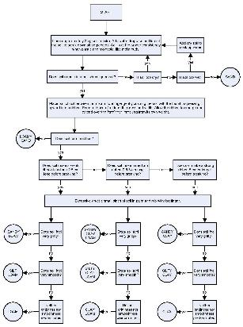
Textura del suelo mediante el Método del Tacto
Desarrollado por el Servicio de Conservación de Recursos Naturales (NRCS) para estimar la textura del suelo en el campo
Materiales necesarios:
Muestra de suelo
Agua
Diagrama (flujograma)
Método del Tacto
Notes:
Determina la textura del suelo utilizando el método del tacto desarrollado por NRCS. Sigue los pasos utilizando el diagrama de flujo (haciendo clic en el enlace) para determinar la textura del suelo en el aula. Utiliza la muestra de suelo recogida para esta determinación de textura.
–
ENG: Determine the soil texture using Feel method developed by NRCS. Follow the steps using flow chart (clicking link) to determine soil texture in the classroom. Use the collected soil sample for this texture determination.

Slide 25
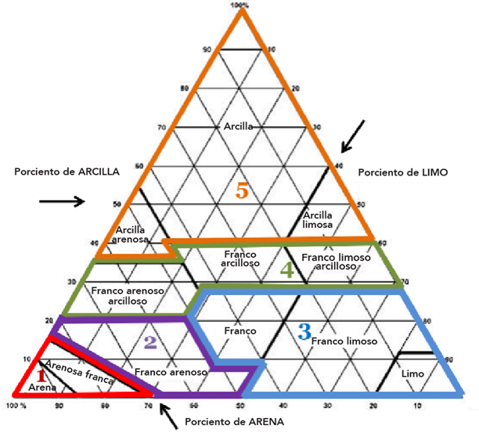
Actividad: Textural del suelo
Humedece una muestra de suelo hasta que tenga una consistencia similar a la plastilina.
Intenta formar la muestra en una bola en la palma de tu mano. Si la muestra no se mantiene unida para formar una bola, el suelo está en el GRUPO 1.
Lanza o golpea la bola en tu palma; si la bola se desmorona, el suelo está en el GRUPO 2.
Si la bola se mantiene unida, colócala entre ambas palmas y frotalas vigorosamente. Si la bola se desarma, el suelo está en el GRUPO 3.
Si la bola se mantiene unida, colócala entre tu pulgar e índice. Aplica presión y fricciona la muestra alisándola en tu pulgar. Si la muestra está desordenada o se rompe, el suelo está en el GRUPO 4.
Si el suelo es resbaladizo y brillante, con una apariencia y sensación similar al jabón, el suelo está en el GRUPO 5.
*PRECAUCIÓN: Agrega agua gota a gota y no humedezcas demasiado.
Notes:
Sigue los pasos para determinar la textura del suelo en el aula.
–
ENG: Follow the steps to determine soil texture in the classroom.

Slide 26
Si la muestra se siente resbaladiza, plástica y pegajosa, generalmente estará en el grupo superior (grupo 5)
Si la muestra se siente arenosa, generalmente estará ubicada en el lado izquierdo del grupo
(grupo 1 o 2).
Si cae en el grupo 3 y se siente granuloso, probablemente sea Franco
Notes:
Esta diapositiva muestra el triángulo textural también.
–
ENG:This slide also shows soil triangle.

Slide 27
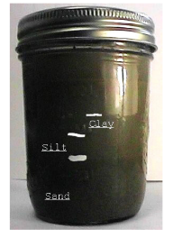
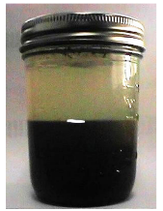
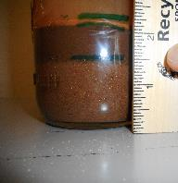
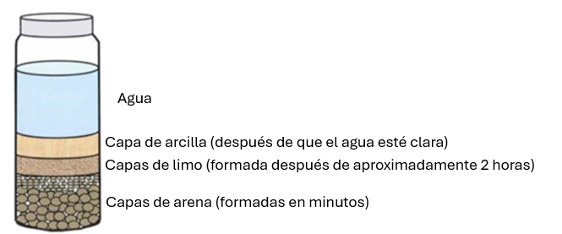
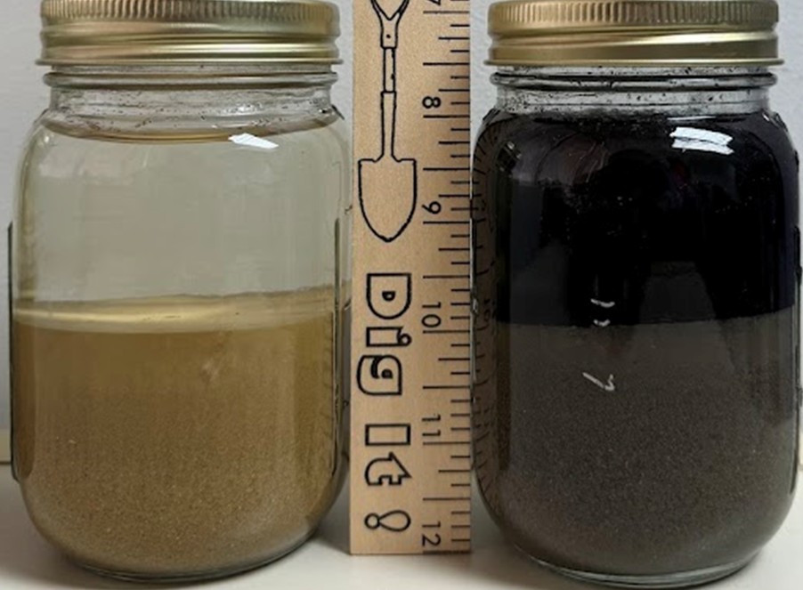
Textura del suelo mediante el método del frasco
Image Credit: sciencedirect.com; NMSU and hgic.clemson.edu
Notes:
Existe otro método para determinar la textura del suelo, llamado método del frasco, y la actividad está en sus cuadernos de trabajo.
–
ENG: There is another method to determine soil texture, named as jar method and the activity is in their workbooks.

Slide 28
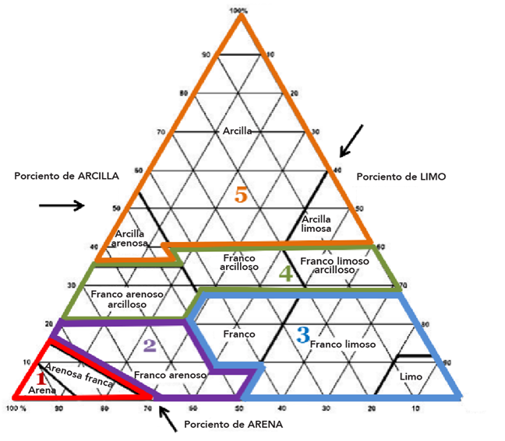
Textura del suelo mediante el método del frasco: Cálculos
Calcula el porcentaje de cada textura de suelo utilizando las fórmulas a continuación:
Altura de la capa de arena ___ pulgadas
Altura de la capa de limo ___ pulgadas
Altura de la capa de arcilla ___ pulgadas
Altura total de las capas ____ pulgadas
% Arena = (1.4/2.3) x 100 = 60.9%
% Limo = (0.7/2.3) x 100 = 30.4%
% Arcilla = (0.2/2.3) x 100 = 8.7%
Total = 100%
Textura= Franco arenoso
0.2 pulgadas
0.7 pulgadas
2.3 pulgadas
1.4 pulgadas
Image Credit: sciencedirect.com; NMSU and hgic.clemson.edu
Notes:
Aquí tienes un ejemplo utilizando las alturas de diferentes capas de suelo para calcular el porcentaje de cada partícula y determinar la textura del suelo.
Por ejemplo: %Arena= (1.4/2.3) x 100=60.9%
%Limo= (0.7/2.3)x 100= 30.4%
%Arcilla= (0.2/2.3)x100= 8.7%
Total=100%, clase=Franco arenoso
–
ENG: Here is an example, using the heights of different soil layers to calculate the percentage of each particle and determine the soil texture.
For example: %Sand= (1.4/2.3) x 100=60.9%
%Silt= (0.7/2.3)x 100= 30.4%
%Clay= (0.2/2.3)x100= 8.7%
Total=100%, class= sandy loam

Slide 29
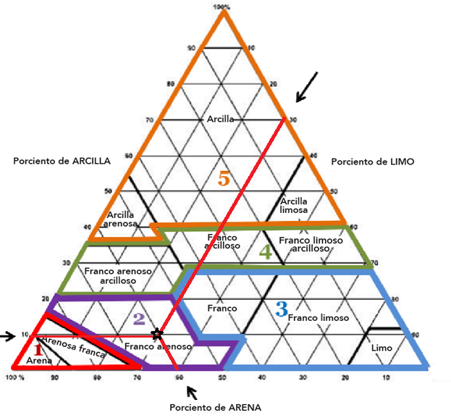
Textura del suelo mediante el método del frasco: Cálculos
Calcula el porcentaje de cada textura de suelo utilizando las fórmulas a continuación:
Altura de la capa de arena _1.4 _pulgadas
Altura de la capa de limo __0.7__pulgadas
Altura de la capa de arcilla _0.2_ pulgadas
Altura total de las capas __2.3___pulgadas
% Arena = (1.4/2.3) x 100 = 60.9%
% Limo = (0.7/2.3) x 100 = 30.4%
% Arcilla = (0.2/2.3) x 100 = 8.7%
Total = 100%
Textura= Franco arenoso
0.2 pulgadas
0.7 pulgadas
2.3 pulgadas
1.4 pulgadas
Image Credit: sciencedirect.com; NMSU and hgic.clemson.edu
Notes:
Aquí tienes un ejemplo utilizando las alturas de diferentes capas de suelo para calcular el porcentaje de cada partícula y determinar la textura del suelo.
Por ejemplo: %Arena= (1.4/2.3) x 100=60.9%
%Limo= (0.7/2.3)x 100= 30.4%
%Arcilla= (0.2/2.3)x100= 8.7%
Total=100%, clase=Franco arenoso
–
ENG: Here is an example, using the heights of different soil layers to calculate the percentage of each particle and determine the soil texture.
For example: %Sand= (1.4/2.3) x 100=60.9%
%Silt= (0.7/2.3)x 100= 30.4%
%Clay= (0.2/2.3)x100= 8.7%
Total=100%, class= sandy loam

Slide 30
Recursos básicos sobre suelos
Conocer el suelo, conocer la vida, Capítulo 1:
Conocer el suelo, conocer la vida
Guía para educadores Conocer el suelo, conocer la vida, en línea:
https://serc.carleton.edu/kskl_educator/soil_life/index.html
Conocer el suelo, conocer la vida, Capítulo 2
Propiedades físicas del suelo y formación del suelo
Guía para educadores Conocer el suelo, conocer la vida, en línea:
https://serc.carleton.edu/kskl_educator/soil_formation/index.html

